Slide 1



การประชุมชี้แจง
แนวทางการคัดเลือกบุคคลเพื่อจัดจ้างเป็น
ลูกจ้างเหมาบริการ
ปฏิบัติภารกิจตามโครงการพัฒนาพื้นที่ต้นแบบการพัฒนาคุณภาพชีวิต
ตามหลักทฤษฎีใหม่ ประยุกต์สู่
“ โคก หนอง นา โมเดล ”
วันอังคารที่ 10 พฤศจิกายน 2563 เวลา 14.00 น.
ผ่านระบบวิดิทัศน์ทางไกล (Video Conference)
กองการเจ้าหน้าที่
สำนักนักเสริมสร้างความเข้มแข็งชุมชน
กองคลัง

Slide 2

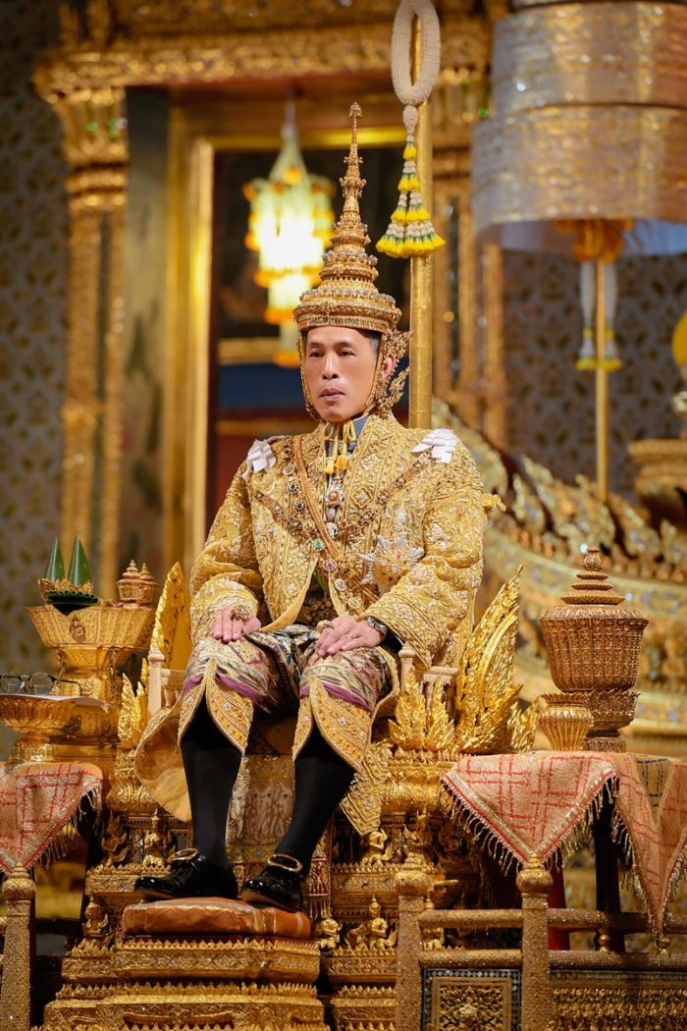
"เราจะสืบสาน รักษา และต่อยอด
และครองแผ่นดินโดยธรรม
เพื่อประโยชน์สุข
แห่งอาณาราษฎรตลอดไป"
พระปฐมบรมราชโองการ
วันที่ 4 พฤษภาคม พุทธศักราช 2562
พระบาทสมเด็จพระปรเมนทรรามาธิบดีศรีสินทรมหาวชิราลงกรณ
พระวชิรเกล้าเจ้าอยู่หัว

Slide 3
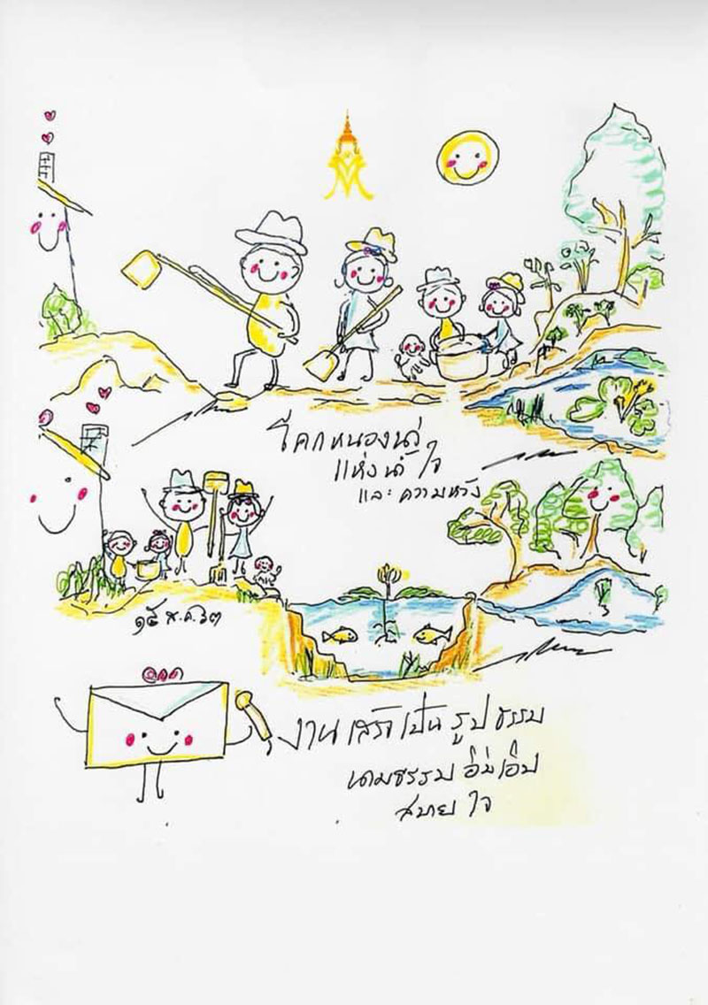
ภาพวาดฝีพระหัตถ์
‘โคกหนองนาแห่งน้ำใจและความหวัง’
แบบที่ 1
เกษตรกรกำลังช่วยกันร่วมมือร่วมใจปั้นโคก สร้างหนอง และทำนา โดยได้น้อมนำโครงการเกษตรทฤษฎีใหม่ใน พระบาทสมเด็จพระบรมชนกาธิเบศร มหาภูมิพลอดุลยเดชมหาราช บรมนาถบพิตร มาเป็นแบบอย่าง พร้อมพระราชทานข้อความว่า
“โคกหนองนาแห่งน้ำใจและความหวัง”
“งานเสร็จเป็นรูปธรรม นามธรรมอิ่มเอิบ สบายใจ”
15 สิงหาคม 2563

Slide 4
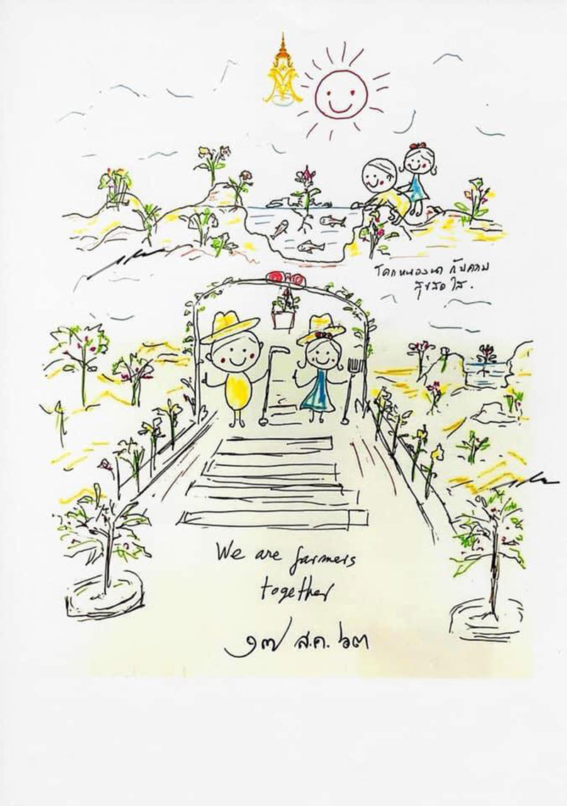
ภาพวาดฝีพระหัตถ์
‘โคกหนองนาแห่งน้ำใจและความหวัง’
แบบที่ 2
เป็นภาพวาดฝีพระหัตถ์พืชผลทางการเกษตร ที่ได้ลงกล้าเพาะปลูกผลิดอกออกผลเบ่งบานอย่างสดใส พร้อมพระราชทานข้อความว่า
“โคกหนองนากับความสุขสดใส We are farmers together”
17 สิงหาคม 2563

Slide 5

ภาพวาดฝีพระหัตถ์
‘โคกหนองนาแห่งน้ำใจและความหวัง’
แบบที่ 3
เป็นภาพวาดฝีพระหัตถ์ความเขียวขจีสดใสของธรรมชาติ และพระราชทานข้อความว่า
“เรารักธรรมชาติ เราสร้างสรรค์ในงานเกษตร โคกหนองนา เพื่อความอุดมสมบูรณ์และ
ความสดใสทั้งกายและใจ Happy farmers” 19 สิงหาคม 2563

Slide 6
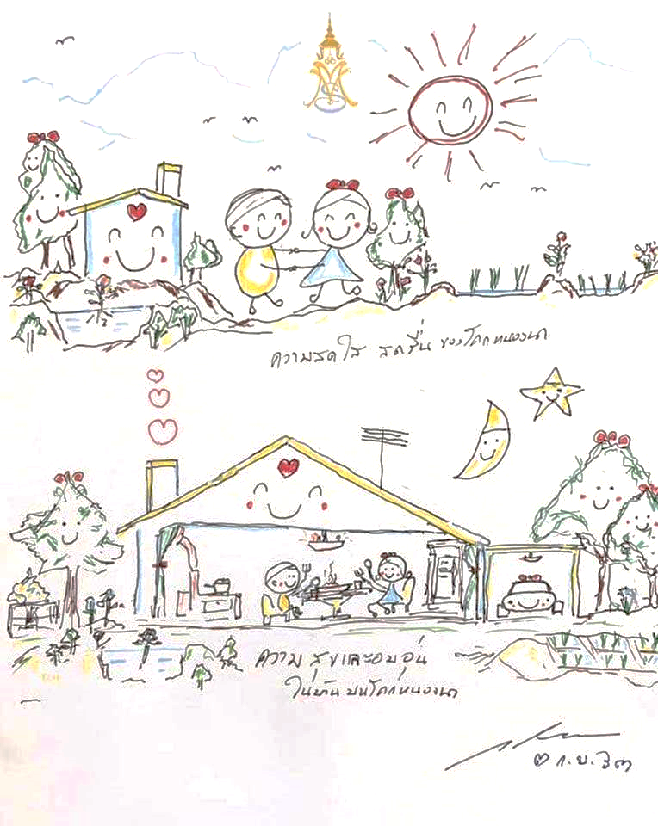
ภาพวาดฝีพระหัตถ์
พระบาทสมเด็จพระเจ้าอยู่หัว พระราชทานภาพวาดฝีพระหัตถ์ จำนวน 1 ภาพ พร้อมข้อความ
“ความสดใส สดชื่น ของโคกหนองนา” และ
“ความสุขและอบอุ่น ในบ้านบนโคกหนองนา”
ทรงลงพระปรมาภิไธย เมื่อวันที่ 3 กันยายน 2563 เพื่อเป็นกำลังใจให้ข้าราชการกรมการพัฒนาชุมชน กระทรวงมหาดไทย และพสกนิกรชาวไทย

Slide 7

โครงการพัฒนาพื้นที่ต้นแบบการพัฒนาคุณภาพชีวิตตามหลักทฤษฎีใหม่
ประยุกต์สู่ “โคก หนอง นา โมเดล”
กระทรวงมหาดไทย มีหนังสือ ด่วนที่สุด ที่ มท 0211.6/11167 ลงวันที่ 16 กรกฎาคม 2563 แจ้งผลการประชุมคณะรัฐมนตรี เมื่อวันพุธที่ 8 กรกฎาคม 2563 คณะรัฐมนตรีมีมติรับทราบ เห็นชอบ และอนุมัติแผนงาน/โครงการภายใต้แผนฟื้นฟูเศรษฐกิจและสังคมของประเทศ ในรอบที่ 1 (ครั้งที่ 1) ตามมติคณะกรรมการกลั่นกรองการใช้จ่ายเงินกู้ ในคราวประชุมครั้งที่ 8/2563 เมื่อวันพุธที่ 1 กรกฎาคม 2563 ตามที่เลขาธิการสภาพัฒนาการเศรษฐกิจและสังคมแห่งชาติ ประธานกรรมการกลั่นกรองการใช้จ่ายเงินกู้เสนอ โดยกรมการพัฒนาชุมชนได้รับการพิจารณาอนุมัติจากคณะรัฐมนตรี จำนวน 1 โครงการ ได้แก่ โครงการพัฒนาพื้นที่ต้นแบบการพัฒนาคุณภาพชีวิตตามหลักทฤษฎีใหม่ ประยุกต์สู่ “โคก หนอง นา โมเดล”
เศรษฐกิจฐานรากมั่นคงและชุมชนพึ่งตนเองได้
ภายในปี ๒๕๖๕
Change for Good

Slide 8
โครงการพัฒนาพื้นที่ต้นแบบการพัฒนาคุณภาพชีวิตตามหลักทฤษฎีใหม่
ประยุกต์สู่ “โคก หนอง นา โมเดล”
กิจกรรม
วัตถุประสงค์
เพื่อฟื้นฟูเศรษฐกิจท้องถิ่นและชุมชนผ่านการสร้างงานสร้างรายได้ให้แก่เกษตรกร แรงงาน และบัณฑิตจบใหม่ กลุ่มแรงงานที่อพยพกลับท้องถิ่นและชุมชน ที่ได้รับผลกระทบจากสถานการณ์ในช่วงวิกฤตการแพร่ระบาดของโรคติดเชื้อไวรัสโคโรนา 2019 (COVID - 19)
กิจกรรมที่ 3 สร้างงานสร้างรายได้รายเดือน ให้แก่ เกษตรกร บัณฑิตจบใหม่กลุ่มแรงงานที่อพยพกลับท้องถิ่นและชุมชน เพื่อฟื้นฟูเศรษฐกิจท้องถิ่นและชุมชน
อัตราการจ้างงาน
ลูกจ้างเหมาบริการ ปฏิบัติภารกิจตามโครงการพัฒนาพื้นที่ต้นแบบการพัฒนาคุณภาพชีวิตตามหลักทฤษฎีใหม่ ประยุกต์สู่ “โคก หนอง นา โมเดล” จำนวน 9,188 อัตรา
เศรษฐกิจฐานรากมั่นคงและชุมชนพึ่งตนเองได้
ภายในปี ๒๕๖๕
Change for Good

Slide 9
โครงการพัฒนาพื้นที่ต้นแบบการพัฒนาคุณภาพชีวิตตามหลักทฤษฎีใหม่
ประยุกต์สู่ “โคก หนอง นา โมเดล”
ลักษณะงานของผู้รับจ้างในพื้นที่เรียนรู้ชุมชนต้นแบบการพัฒนาคุณภาพชีวิต
(Community Lab Model for quality of life : CLM) ระดับตำบล
1. พัฒนาพื้นที่เรียนรู้ชุมชนต้นแบบการพัฒนาคุณภาพชีวิต ดังนี้
1) วางแผน ปรับปรุงสภาพแวดล้อมพื้นที่เรียนรู้ชุมชนต้นแบบ
2) ทำงานตามหลักกสิกรรมธรรมชาติ
3) พัฒนาฐานการเรียนรู้เพื่อการพึ่งตนเอง และจัดทำสื่อเรียนรู้ประจำฐาน
4) เป็นวิทยากรประจำฐานการเรียนรู้เพื่อการพึ่งตนเอง
5) สำรวจและจัดเก็บข้อมูลการเปลี่ยนแปลงทางด้านภูมิสังคมในพื้นที่เรียนรู้ชุมชนต้นแบบการพัฒนาคุณภาพชีวิต ผ่านระบบ Digital Platform
6) ประสานงานการดำเนินงานโครงการร่วมกับภาคีเครือข่ายในพื้นที่เรียนรู้ชุมชนต้นแบบ
7) สื่อสารสังคมให้ทราบถึงการดำเนินงานโครงการในพื้นที่เรียนรู้ชุมชนต้นแบบ ผ่านสื่อสังคมออนไลน์ประเภทต่าง ๆ
2. สนับสนุนการดำเนินงานครัวเรือนต้นแบบ
เศรษฐกิจฐานรากมั่นคงและชุมชนพึ่งตนเองได้
ภายในปี ๒๕๖๕
Change for Good

Slide 10
โครงการพัฒนาพื้นที่ต้นแบบการพัฒนาคุณภาพชีวิตตามหลักทฤษฎีใหม่
ประยุกต์สู่ “โคก หนอง นา โมเดล”
ลักษณะงานของผู้รับจ้างในพื้นที่ครัวเรือนต้นแบบการพัฒนาคุณภาพชีวิต (Household Lab Model for quality of life: HLM) ระดับครัวเรือน
1. พัฒนาพื้นที่ครัวเรือนต้นแบบการพัฒนาคุณภาพชีวิต
1) วางแผน ปรับปรุงสภาพแวดล้อมพื้นที่ครัวเรือนต้นแบบ
2) ทำงานตามหลักกสิกรรมธรรมชาติ
2. สนับสนุนองค์ความรู้แก่ครัวเรือนต้นแบบการพัฒนาคุณภาพชีวิต
1) หมุนเวียนไปร่วมเอามื้อกับครัวเรือนต้นแบบการพัฒนาคุณภาพชีวิตในพื้นที่ใกล้เคียง เรียนรู้การเป็นครูพาทำ
2) สนับสนุนองค์ความรู้ แนะนำ ส่งเสริมครัวเรือนต้นแบบการพัฒนาคุณภาพชีวิต ในการพัฒนาพื้นที่แปลงต้นแบบ
3) สำรวจและจัดเก็บข้อมูลการเปลี่ยนแปลงทางด้านภูมิสังคมในพื้นที่เรียนรู้ครัวเรือนต้นแบบการพัฒนาคุณภาพชีวิต ผ่านระบบ Digital Platform
4) ประสานงานการดำเนินงานโครงการร่วมกับภาคีเครือข่ายในพื้นที่เรียนรู้ครัวเรือนต้นแบบการพัฒนาคุณภาพชีวิต ระดับครัวเรือน
เศรษฐกิจฐานรากมั่นคงและชุมชนพึ่งตนเองได้
ภายในปี ๒๕๖๕
Change for Good

Slide 11
โครงการพัฒนาพื้นที่ต้นแบบการพัฒนาคุณภาพชีวิตตามหลักทฤษฎีใหม่
ประยุกต์สู่ “โคก หนอง นา โมเดล”
คุณสมบัติทั่วไปของผู้สมัคร
(1) มีสัญชาติไทย
(2) มีอายุไม่ต่ำกว่าสิบแปดปีบริบูรณ์ นับถึงวันปิดรับสมัคร
(3) ไม่เป็นเจ้าของกรรมสิทธิ์ในที่ดินที่สมัครเข้าร่วมโครงการฯ และผู้สมัครเข้าร่วมโครงการฯ
(4) สามารถปฏิบัติงานในพื้นที่เรียนรู้ชุมชนต้นแบบการพัฒนาคุณภาพชีวิต (Community Lab Model for quality of life : CLM) ระดับตำบล หรือพื้นที่ครัวเรือนต้นแบบการพัฒนาคุณภาพชีวิต (Household Lab Model for quality of life : HLM) ระดับครัวเรือนได้ตามระยะเวลาในสัญญาจ้าง ที่กำหนด 1 ปี
(5) เป็นเกษตรกร บัณฑิตจบใหม่ ผู้ว่างงาน กลุ่มแรงงานที่อพยพกลับท้องถิ่นและชุมชนที่ได้รับผลกระทบจากสถานการณ์ในช่วงวิกฤตการแพร่ระบาดของโรคติดเชื้อไวรัสโคโรนา 2019 (COVID - 19)
(6) ไม่เป็น คู่สมรส และทายาทโดยธรรม ตามประมวลกฎหมายแพ่งและพาณิชย์ มาตรา 1629 ได้แก่ (1) ผู้สืบสันดาน (2) บิดามารดา (3) พี่น้องร่วมบิดามารดาเดียวกัน (4) พี่น้องร่วมบิดาหรือร่วมมารดาเดียวกันกับเจ้าของกรรมสิทธิ์ในที่ดินที่สมัครเข้าร่วมโครงการฯ และผู้สมัครเข้าร่วมโครงการฯ ในพื้นที่ตำบลนั้น
(7) เป็นผู้มีภูมิลำเนาในปัจจุบันอยู่ในตำบล อำเภอที่ตั้งของพื้นที่เรียนรู้ชุมชนต้นแบบการพัฒนาคุณภาพชีวิต (Community Lab Model for quality of life : CLM) ระดับตำบล และหรือพื้นที่ครัวเรือนต้นแบบการพัฒนาคุณภาพชีวิต (Household Lab Model for quality of life : HLM) ระดับครัวเรือนตั้งอยู่ หรืออาศัยอยู่ในอำเภอใกล้เคียง
เศรษฐกิจฐานรากมั่นคงและชุมชนพึ่งตนเองได้
ภายในปี ๒๕๖๕
Change for Good

Slide 12
แผนดำเนินการคัดเลือกบุคคลเพื่อจ้างเหมาบริการ
ปฏิบัติภารกิจตามโครงการพัฒนาพื้นที่ต้นแบบการพัฒนาคุณภาพชีวิตตามหลักทฤษฎีใหม่
ประยุกต์สู่ “โคก หนอง นา โมเดล”
6 พ.ย. 63
23 พ.ย. 63
29 พ.ย. 63
30 พ.ย. 63
1 ธ.ค. 63
25 - 29 พ.ย. 63
แจ้งแนวทางการดำเนินงานและประกาศรับสมัคร
18 พ.ย. . 63
10 พ.ย. 63
จังหวัดแต่งตั้งคณะกรรมการดำเนินการคัดเลือก ระดับจังหวัด
11 – 17 พ.ย. . 63
รับสมัคร ณ สำนักงานพัฒนาชุมชนอำเภอ (575 อำเภอ) แล้วส่งรายชื่อผู้สมัครให้จังหวัด
แต่งตั้งคณะกรรมการสอบสัมภาษณ์ และคณะกรรมการประมวลผลคะแนน
ประกาศรายชื่อผู้สมัคร วัน เวลา สถานที่ ในการสอบสัมภาษณ์
ประเมินความเหมาะสมกับตำแหน่ง (สอบสัมภาษณ์)
คณะกรรมการสอบสัมภาษณ์ ส่งผลคะแนนให้คณะกรรมการคัดเลือกระดับจังหวัด
จังหวัดประกาศขึ้นบัญชีผู้ผ่านการคัดเลือก และแจ้งผลให้กรมการพัฒนาชุมชนทราบ
ทำสัญญาจ้างผู้ได้รับการคัดเลือก
เศรษฐกิจฐานรากมั่นคงและชุมชนพึ่งตนเองได้
ภายในปี ๒๕๖๕
Change for Good

Slide 13
กรมการพัฒนาชุมชน ดำเนินการ
6 พ.ย. 63
ก่อน
30 พ.ย. 63
แจ้งแนวทางการดำเนินงานและประกาศรับสมัคร
11-17 พ.ย. 63
กรมฯ จะจัดส่งแบบข้อตกลงการจ้าง
และแนวทางการดำเนินงานให้จังหวัดอีกครั้ง
รวบรวมจำนวนผู้สมัครตามที่จังหวัด สรุปเสนอรายงานเสนอผู้บริหาร รายวัน
เศรษฐกิจฐานรากมั่นคงและชุมชนพึ่งตนเองได้
ภายในปี ๒๕๖๕
Change for Good

Slide 14
จังหวัด/สำนักงานพัฒนาชุมชนจังหวัด (73 จังหวัด) ดำเนินการ
23 พ.ย. 63
29 พ.ย. 63
30 พ.ย. 63
1 ธ.ค. 63
25 - 29 พ.ย. 63
18 พ.ย. 63
11 – 17 พ.ย. 63
- จังหวัดแต่งตั้งคณะกรรมการดำเนินการคัดเลือก ระดับจังหวัด
- แจ้ง สพอ. ที่มีพื้นที่เข้าร่วมโครงการดำเนินการรับสมัคร
- รวบรวมจำนวนผู้สมัครรายงานส่งกรมฯ ทุกวันเภายในวลา 17.30 น.
แต่งตั้งคณะกรรมการสอบสัมภาษณ์ และคณะกรรมการประมวลผลคะแนน
ประกาศรายชื่อผู้สมัคร วัน เวลา สถานที่ ในการสอบสัมภาษณ์
ประเมินความเหมาะสมกับตำแหน่ง (สอบสัมภาษณ์)
คณะกรรมการสอบสัมภาษณ์ ส่งผลคะแนนให้คณะกรรมการคัดเลือกระดับจังหวัด
จังหวัดประกาศขึ้นบัญชีผู้ผ่านการคัดเลือก
- ทำสัญญาจ้างผู้ได้รับการคัดเลือก ฃ

Slide 15
สำนักงานพัฒนาชุมชนอำเภอ (575 อำเภอ) ดำเนินการ
11 – 17
พ.ย. 63
- สพอ. ที่มีอัตราการจ้างงานเป็นหน่วยรับสมัคร
- รวบรวมจำนวนผู้สมัครรายงานส่งจังหวัดฯ ทุกวัน
- เมื่อปิดรับสมัคร รวบรวมเอกสารใบสมัครและเอกสารอื่นๆ ส่งจังหวัด
เอกสารประกอบการรับสมัคร
1 ใบสมัครให้ติดรูปถ่ายหน้าตรง ไม่สวมหมวก และไม่สวมแว่นตาดำ ถ่ายไม่เกิน 1 ปี ขนาด 1 X 1.5 นิ้ว จำนวน 1 รูป และลงลายมือชื่อในใบสมัครให้ครบถ้วน
2 หลักฐานการศึกษา (ถ้ามี)
3 บัตรประจำตัวประชาชน หรือบัตรประจำตัวข้าราชการ หรือบัตรประจำตัวเจ้าหน้าที่ของรัฐ หรือบัตรอื่นที่ทางราชการออกให้ที่ยังไม่หมดอายุ ซึ่งมีรูปถ่ายและมีเลขประจำตัวประชาชน 13 หลัก ระบุชัดเจน ฉบับจริง (ใช้ยืนยันตัวตน)
4 สำเนาทะเบียนบ้าน จำนวน 1 ฉบับ
5 ใบรับรองแพทย์ ซึ่งออกไม่เกิน 1 เดือน และแสดงว่าไม่เป็นโรคต้องห้าม ตามที่ กฎ ก.พ. กำหนด
6 สำเนาหลักฐานอื่น ๆ เช่น ใบสำคัญการสมรส ใบเปลี่ยนชื่อ - นามสกุล (ในกรณี ชื่อ - นามสกุล ในหลักฐานการสมัครไม่ตรงกัน) เป็นต้น จำนวน 1 ฉบับ
สำเนาเอกสารทุกฉบับให้ผู้สมัครเขียนคำรับรองว่า “สำเนาถูกต้อง” ลงชื่อ วันที่ กำกับไว้มุมบนด้านขวาทุกหน้าของสำเนาเอกสาร

Slide 16
เอกสารประกอบ
เอกสาร 1 ประกาศรับสมัคร
เอกสาร 2 ใบสมัคร
เอกสาร 3 คำสั่งการมอบหมายและมอบอำนาจ
เอกสาร 4 เอกสารประกอบการรับสมัคร
เอกสาร 5 ร่างคำสั่งแต่งตั้งคณะกรรมการดำเนินการ
เอกสาร 6 ร่างคำสั่งแต่งตั้งคณะกรรมการและเจ้าหน้าที่ดำเนินการประเมินความเหมาะสมกับตำแหน่ง
เอกสาร 7 ร่างคำสั่งแต่งตั้งคณะกรรมการประมวลผลคะแนนในการประเมินความเหมาะสมกับตำแหน่ง
เอกสาร 8 ร่างประกาศรายชื่อผู้สมัคร กำหนดวัน เวลา สถานที่ และระเบียบเกี่ยวกับการประเมิน
ความเหมาะสมกับตำแหน่ง
เอกสาร 9 เอกสารประกอบการสอบสัมภาษณ์
เอกสาร 10 เกณฑ์การพิจารณาการประเมินความเหมาะสมกับตำแหน่ง
เอกสาร 11 ร่างประกาศการขึ้นบัญชีและการยกเลิกบัญชีผู้ผ่านการคัดเลือก
เศรษฐกิจฐานรากมั่นคงและชุมชนพึ่งตนเองได้
ภายในปี ๒๕๖๕
Change for Good

Slide 17
ประเด็นเน้นย้ำ
การสมัคร
สามารถสมัครได้ด้วยตนเองและขอรับใบสมัครได้ที่ สพอ. ทีมีพื้นที่ดำเนินงานตามตั้งแต่วันที่ 11 -17 พ.ย. 63 ในวันและเวลาราชการตั้งแต่เวลา 08.30 น. ถึง 16.30 น.
การประกาศรายชื่อผู้สมัคร
ประกาศรายชื่อเป็นรายอำเภอ
การรายงานจำนวนผู้สมัคร
รายงานตามแบบฟอร์มที่กำหนดผ่านช่องทาง Google Sheet
การรับสมัครจะมีผลสมบูรณ์ก็ต่อเมื่อได้ยื่นใบสมัครที่สำนักงานพัฒนาชุมชนอำเภอ และเจ้าหน้าที่ได้ดำเนินการตรวจสอบเรียบร้อยแล้วเท่านั้น
ผู้สมัครไม่ต้องเสียค่าธรรมเนียมในการสมัครสอบ
การกำหนดเลขประจำตัวสอบ เช่น หมายเลข 63010001
63 = ปีที่ดำเนินการ
0001 = ลำดับที่สมัครในอำเภอนั้น ๆ
รายงานทุกวัน ระหว่างวันที่ 11 – 17 พ.ย. 63 เวลา 17.30 น.
01 = ลำดับของอำเภอตามที่จังหวัดกำหนด
การกำหนดระยะเวลาดำเนินการ
การรับสมัคร กำหนด ระหว่างวันที่ 11 – 17 พ.ย. 63
การสัมภาษณ์
กำหนดคณะกรรมการ คณะละ 3 คน
การประกาศขึ้นบัญชีรายชื่อผู้ผ่านการคัดเลือก
จังหวัดประกาศบัญชีรายชื่อรายชื่อโดยขึ้นบัญชีเป็นรายอำเภอ
การดำเนินการในขั้นตอนอื่นๆ พิจารรณาดำเนินการตามความเหมาะสม
การทำสัญญาจ้าง กำหนดภายในวันที่ 1 ธ.ค. 63 เพื่อเริ่มดำเนินการจ้าง
ดำเนินการตามหลักเกณฑ์ที่กรมฯ กำหนด โดยใช้ระยะเวลาการสัมภาษณ์ รายละ 5- 10 นาที
เรียงลำดับผู้ผ่านการคัดเลือกตามเงื่อนไขในประกาศ
จังหวัดกำหนดสถานที่สอบโดยคำนึงถึงความสะดวกในการเดินทางของผู้มีสิทธิเข้ารับการสัมภาษณ์ เป็นอันดับแรก
เมื่อดำเนินการแล้วเสร็จรวบรวมสำเราประกาศผู้ผ่านการคัดเลือกและไฟล์เอกสาร ส่งกรมการพัฒนาชุมชน

Slide 18
ประเด็นรายละเอียดเพิ่มเติม
สำนักเสริมสร้างความเข้มแข็งชุมชน
กองคลัง
เศรษฐกิจฐานรากมั่นคงและชุมชนพึ่งตนเองได้
ภายในปี ๒๕๖๕
Change for Good

Slide 19

เศรษฐกิจฐานรากมั่นคงและชุมชนพึ่งตนเองได้
ภายในปี ๒๕๖๕
Change for Good

Slide 20
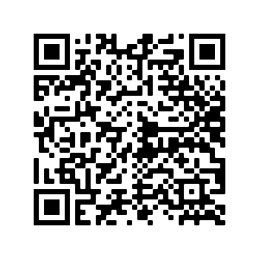
เอกสารนำเสนอ
เศรษฐกิจฐานรากมั่นคงและชุมชนพึ่งตนเองได้
ภายในปี ๒๕๖๕
Change for Good

